Slide 1



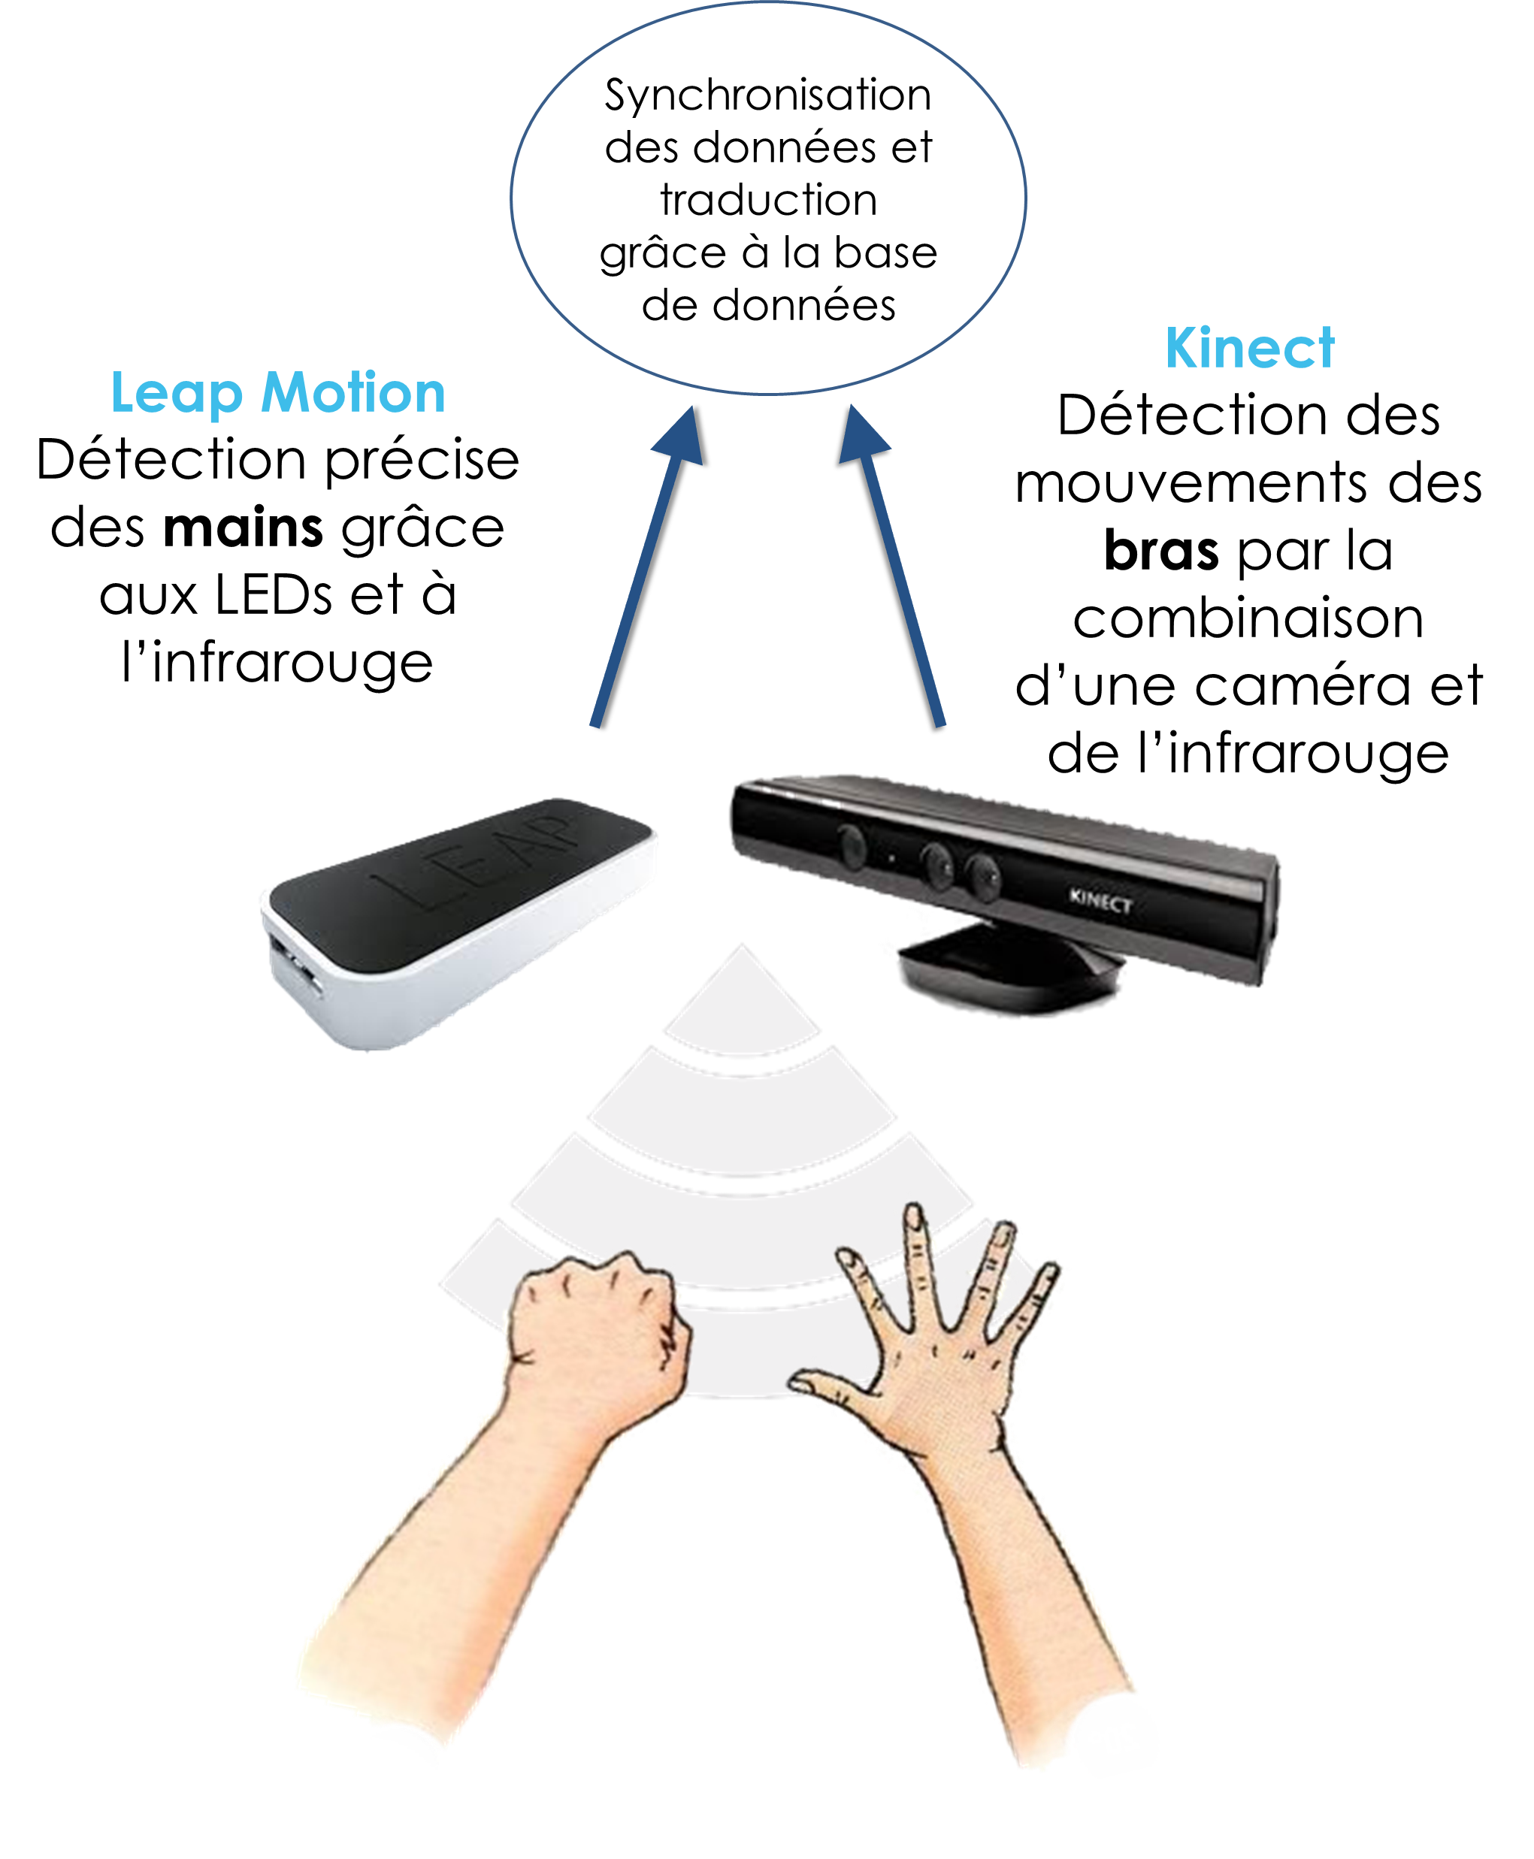

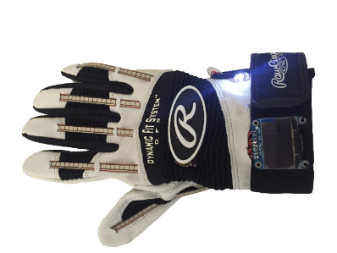
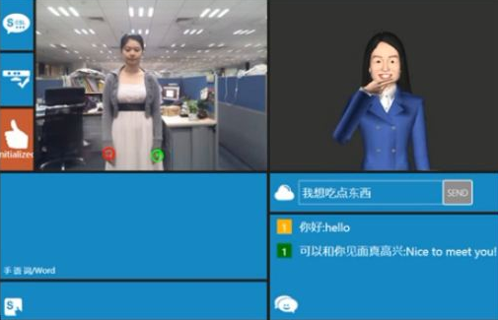

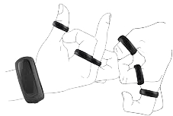
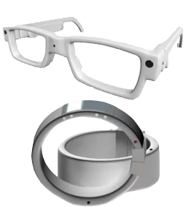
Traduction de la langue des signes
Audrey Loiseau, benoit morsch, nicolas redier, christopher vitellius
Option Systèmes embarqués, 2015-2016
ET AUJOURD’HUI ?
300,000 personnes utilisent la langue des signes pour communiquer
Reconnue en 2005 comme langue à part entière
Une langue des signes par pays, plus les dialectes
799$
MotionSavvy
Détection de mouvements et reconnaissance vocale
SignLanguageGlove
Gants sans fil pour traduction en temps réel
Mais une exclusion sociale …
2% d’élèves atteignent le secondaire
55% de chômage
KinectTranslator
Traduction dans les deux sens grâce à une interface
Et pour répondre à cela ?
NOTRE PROJET
SignLanguageRing
Un bracelet et 6 bagues avec un micro et un haut-parleur situés dans le bracelet
Traduction de la langue des signes pour permettre une communication entre personnes non atteintes de surdité et personnes sourdes
Mise en relation de deux technologies, Kinect et Leap Motion, pour le plus de précision possible dans la détection de mouvements
NexusProject
Lunettes à réalité augmentée pour lire sur les lèvres et bracelet pour détecter les mouvements
Contraintes !
Communication Leap Motion et Kinect
La langue des signes s’exprime par le mouvement des bras, des mains et les expressions du visage
Notes:
Ce modèle peut être utilisé comme fichier de démarrage pour présenter des supports de formation à un groupe.
Sections
Cliquez avec le bouton droit sur une diapositive pour ajouter des sections. Les sections permettent d’organiser les diapositives et facilitent la collaboration entre plusieurs auteurs.
Notes
Utilisez la section Notes pour les notes de présentation ou pour fournir des informations supplémentaires à l’audience. Affichez ces notes en mode Présentation pendant votre présentation.
N’oubliez pas de tenir compte de la taille de la police (critère important pour l’accessibilité, la visibilité, l’enregistrement vidéo et la production en ligne)
Couleurs coordonnées
Faites tout particulièrement attention aux diagrammes, graphiques et zones de texte.
Tenez compte du fait que les participants imprimeront la présentation en noir et blanc ou nuances de gris. Effectuez un test d’impression pour vérifier que vos couleurs s’impriment correctement en noir et blanc intégral et nuances de gris.
Graphiques, tableaux et diagrammes
Faites en sorte que votre présentation soit simple : utilisez des styles et des couleurs identiques qui ne soient pas gênants.
Ajoutez une étiquette à tous les graphiques et tableaux.
1

